Slide 2
Trombektomi 2022
Åke Holmberg
Koordinator

Slide 3
Deltagande centra
Umeå
(Sundsvall)
Akademiska
Karolinska
Örebro
Linköping
Sahlgrenska
Lund

Slide 4
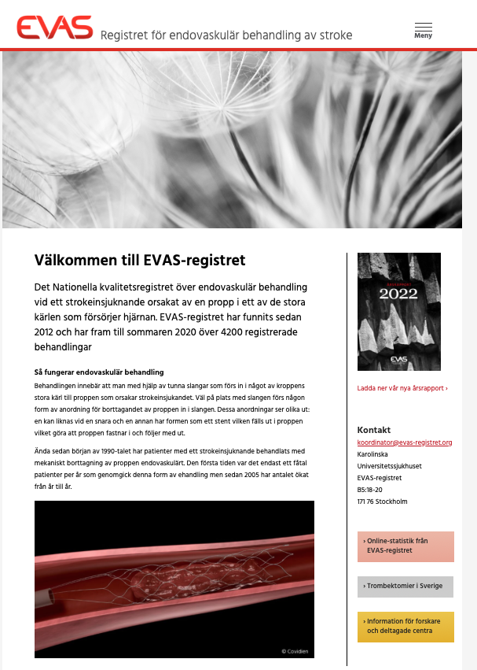
Onlinedata (evas-registret.se)
Sammanställning av registrerade data
Visar endast komplett data
Allt är inte validerat!
Onlinestatistik – För allmänheten
VAP – För registrerade centra

Slide 5
Validering
Vid datainmatning
Vid sparandet av inmatade data
Vid låsning av data
Vid ”masterfile” bearbetning

Slide 6
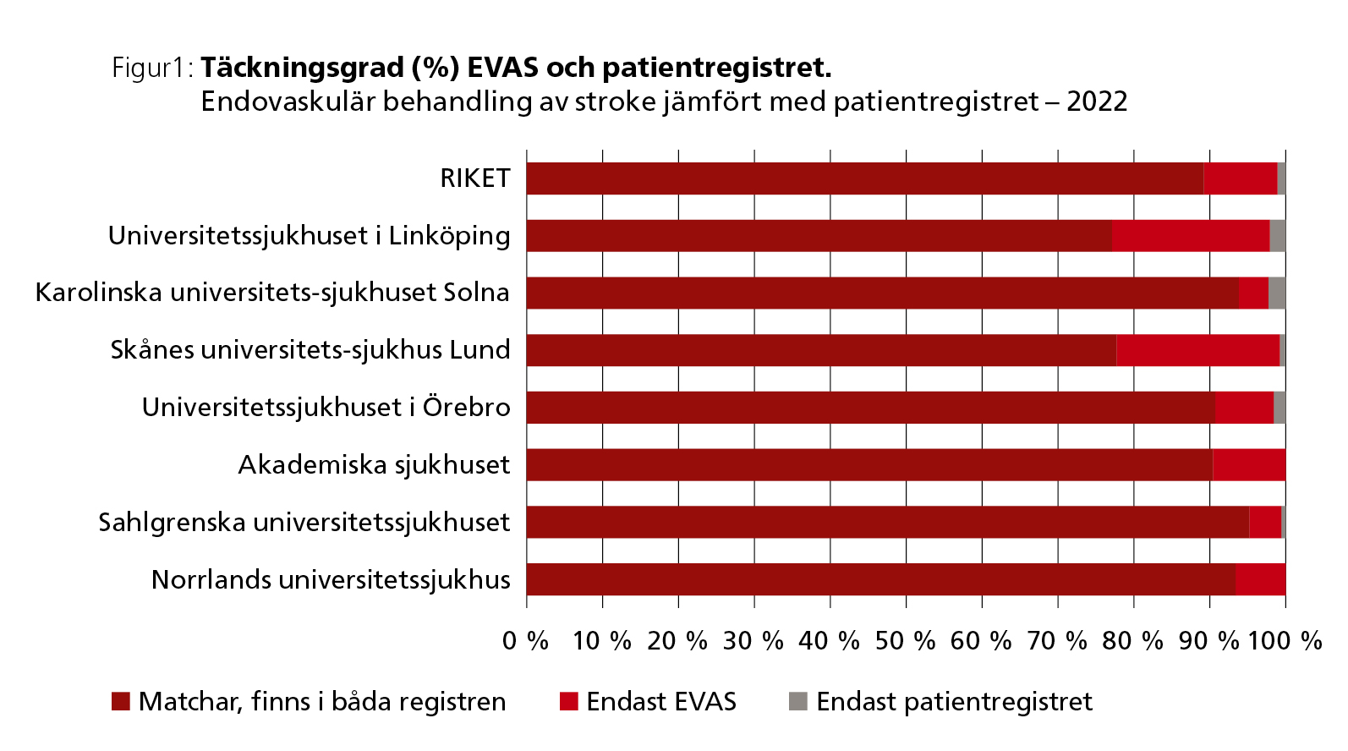
Täckningsgrad (pat 98,3; åtg 98,9)

Slide 7
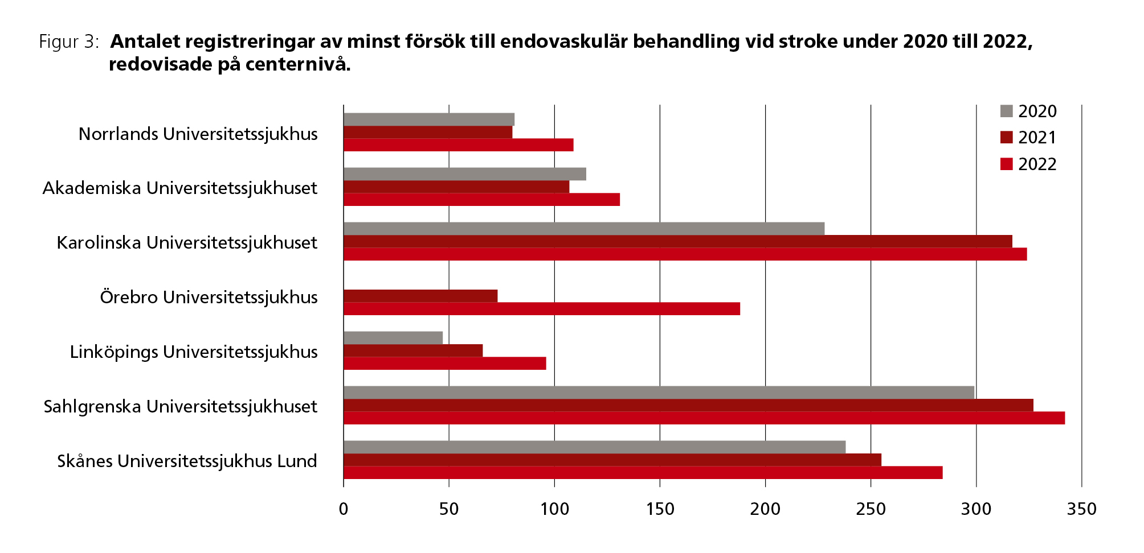
Antal minst försök till behandling

Slide 8
Andel trombektomier per 100 000 invånare

Slide 9
Upprepad behandling (no.164)

Slide 10
Anländer till trombektomicentra från

Slide 11
Förnyad diagnostik

Slide 12
Underlag till förbättring

Slide 13
Strokeonset till Kärlpunktion

Slide 14
Sederingsgrad

Slide 15
Behandlingsresultat

Slide 16
Andelen som avlider inom 3-månader

